Slide 1


深信服行为感知系统BA
上网行为产品，颠覆创新
让数据更有价值

Slide 2
大数据时代，数据将成为变革驱动力
麦肯锡：“数据，已经渗透到当今每一个行业和业务职能领域，成为重要的生产因素。人们对于海量数据的挖掘和运用，预示着新一波生产率增长和消费者盈余浪潮的到来。”
海量沉睡数据：
一个200人的公司每月会有240G上网行为数据
一个500人的公司每月会有600G上网行为数据
一个20000人的公司，一个月大约有60T的上网行为数据

Slide 3

疑惑：海量数据潜藏巨大价值，但该如何挖掘？

Slide 4
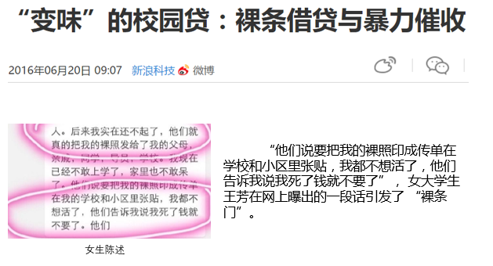
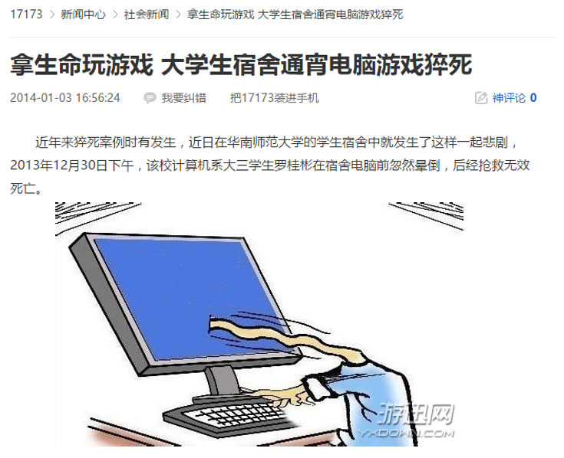
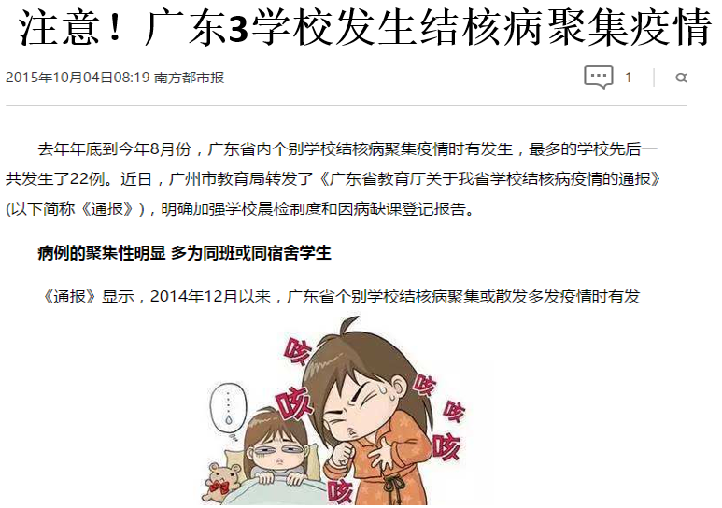
看几个真实事件
事件分析
具有隐蔽性，难发现
用户上网行为难管理
可能在上网行为有所体现
Notes:
事件一：某高校学生感染肺结核隐瞒不报，结果导致多人被感染，引发全校恐慌。
事件二：校园裸贷，女大学生用裸照贷款，违约无法偿还时，放贷人以公开裸照要挟逼迫，给学校和学生造成极大伤害
事件三：某企业核心员工不满现有待遇，在网上找到下家后，直接提出离职，企业措手不及，造成重要人才流失。

Slide 5

更多客户心声 我们认为
业务难题
海量上网日志能够解决业务难题
隐蔽行为难发现
（网贷、求职…）
规章制度难以解决
（上班购物、炒股…）
？
海量的上网数据
完整行为记录
真实行为习惯呈现

Slide 6


颠覆创新，深信服行为感知系统
业务难题
海量的上网日志
隐蔽行为难发现
（网贷、求职…）
用户行为难管理
（上班购物、炒股…）
海量数据
完整行为记录
真实行为习惯呈现
上网行为管理

Slide 7
产品介绍
1

Slide 8
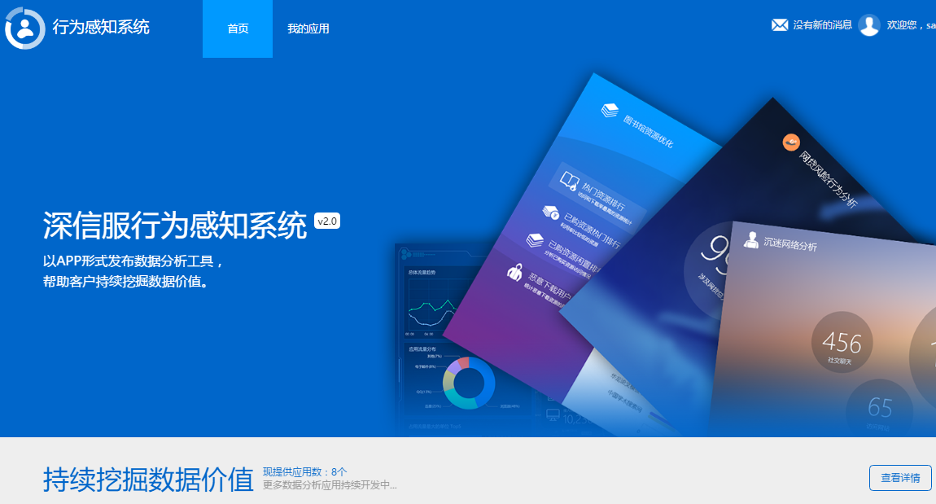
行为感知系统的定义
汇总海量上网原始数据，深度建模分析，感知用户行为
以应用商店为载体，提供多种行为感知应用
每个行为感知应用帮助客户解决一个场景下的业务问题

Slide 9


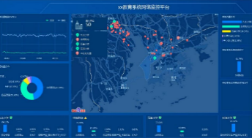



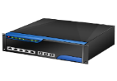



行为感知系统的组成
支持大屏展示
联通
电信
数据分析部分
数据汇总、建模、展示
行为感知系统
集中管理平台
数据采集部分
深信服AC、AF等日志
未来可汇总其他系统日志，如一卡通、门禁系统等
Internet
广域网
上网行为管理
上网行为管理
上网行为管理
XX分支
XX分支
XX分支
XX分支

Slide 10
行为感知系统的架构
愿景
让数据更有价值
客户价值
每个行为感知应用帮助用户解决一个业务问题
行为感知系统核心组件
应用
商店
全网上网态势
事件感知
在校生孕况分析
持续开发
校园网贷分析
沉迷网络分析
图书馆资源优化
关键技术
数据汇总：深信服、用户、第三方
建模分析
MapReduce框架
可扩展的大数据集
基Hadoop平台
TB数据秒级查询
非关系型数据库

Slide 11
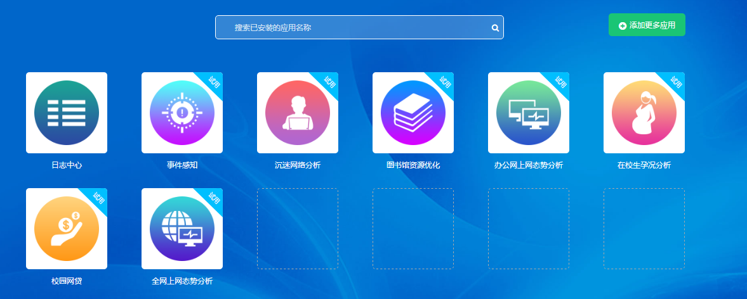
核心组件 ——应用商店
各种分析方法形成一个个行为感知应用，用户随取所需，未来不断更新

Slide 12







核心组件 ——行为感知应用
一个行为感知应用帮助用户解决一个业务问题
分析校园网贷行为
校园网贷
多分支场景下全网网络流量及网络安全监控
全网上网态势分析
分析沉迷网络的问题学生
沉迷网络分析
根据特定关键字组分析某类事件是否发生
事件感知
分析图书馆资源利用情况
分析在校学生的孕况信息
图书馆资源优化
在校生孕况分析

Slide 13
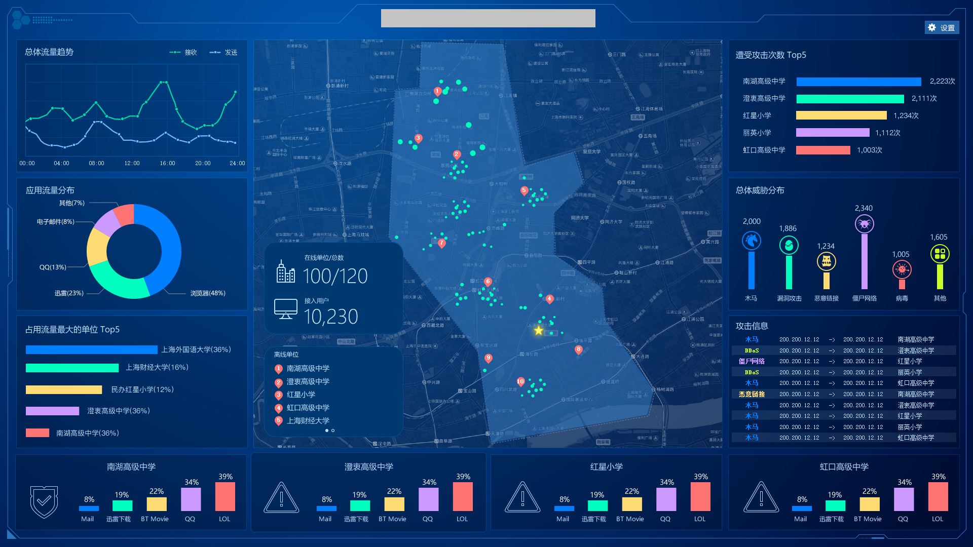
全网上网态势分析
应用背景
多分支网络复杂难管理
全网上网现状不可视
应用价值
汇总实时数据，在总部统一呈现上网现状及安全现状
用户全局掌控全网态势

Slide 14
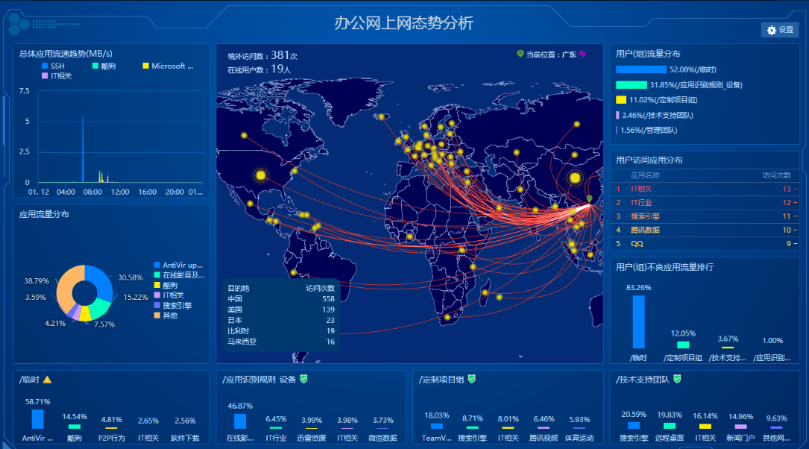
办公网上网态势分析
应用背景
组织希望直观掌握办公网的网络状况，员工上网情况和安全风险状况
应用价值
直观展示员工上网状况和安全风险现状
实时监控，高效运维

Slide 15
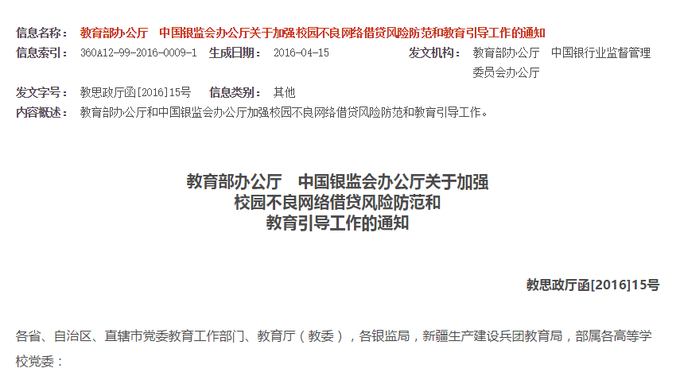
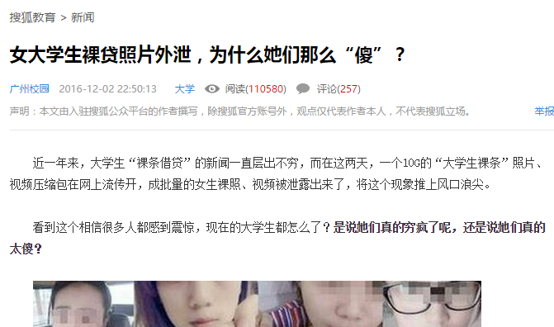
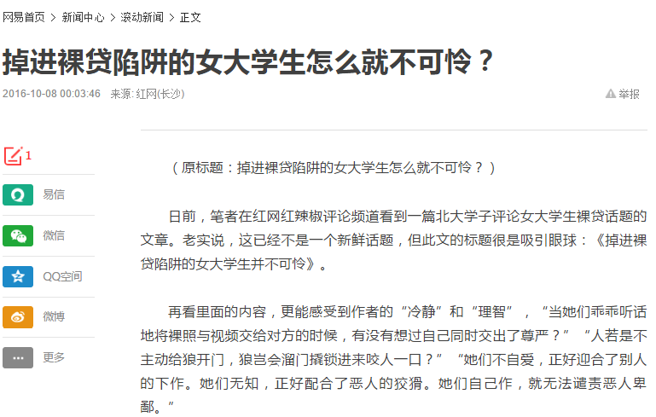
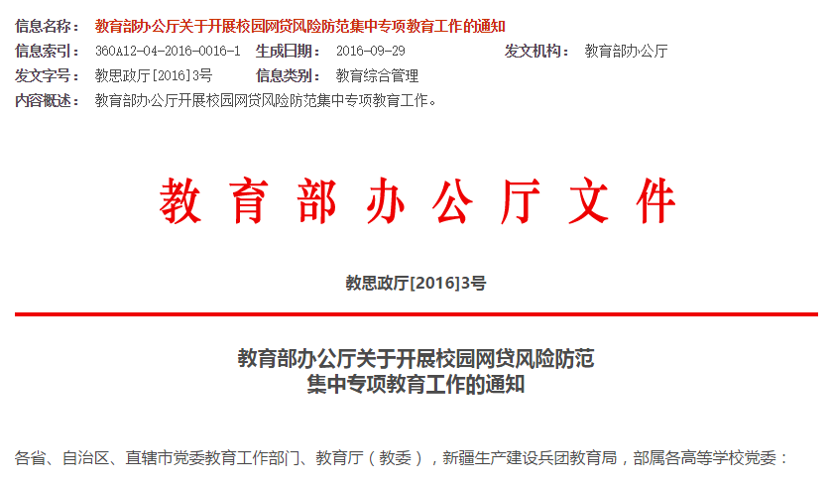
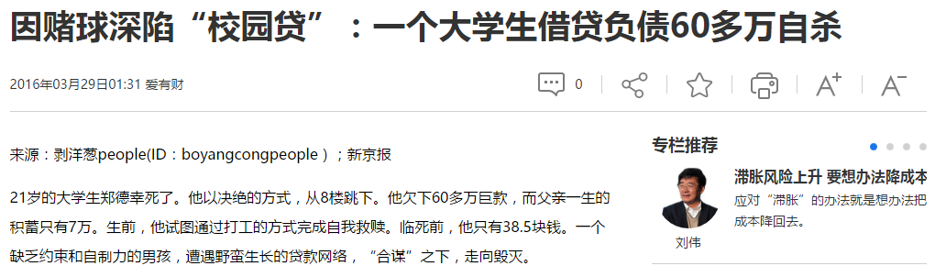
校园网贷分析
应用背景
多起校园网贷事件影响恶劣
教育部多次发文防范校园网贷风险
深圳、广州、重庆等地出台规范校园网贷
Notes:
深圳、广州、重庆等地相继出台规范校园网贷业务通知

Slide 16
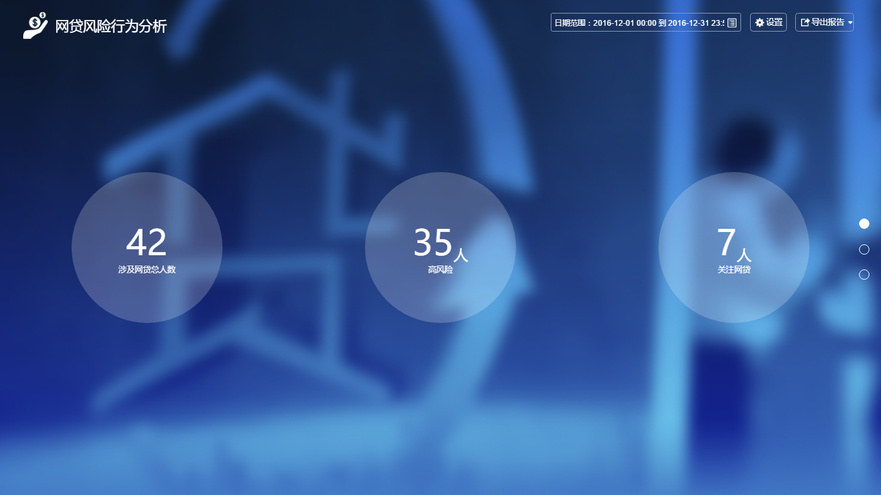
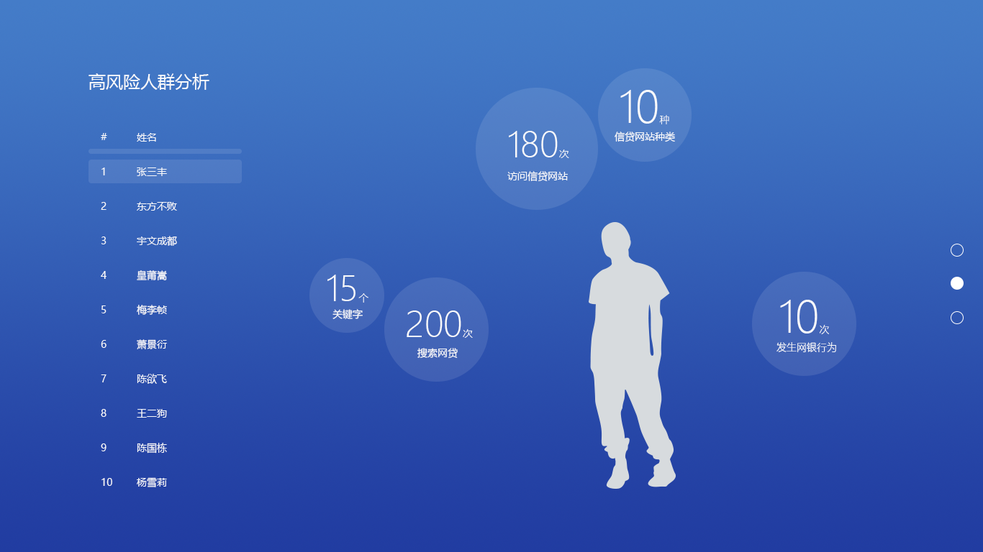
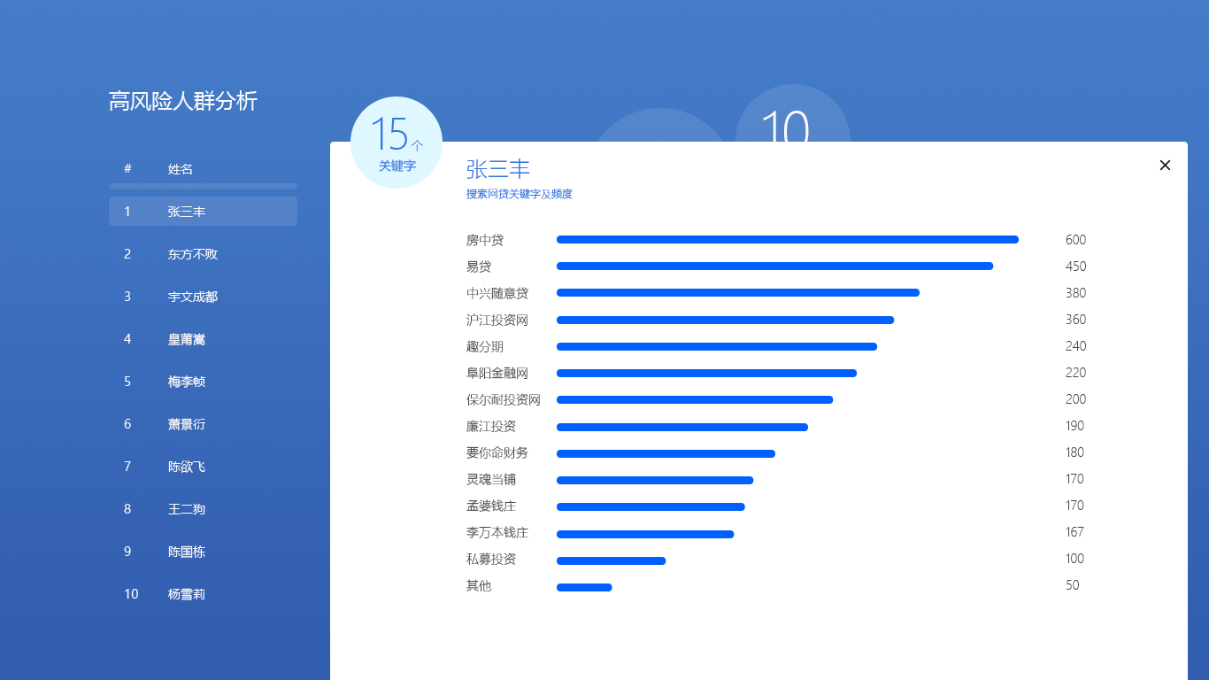
校园网贷分析效果

Slide 17
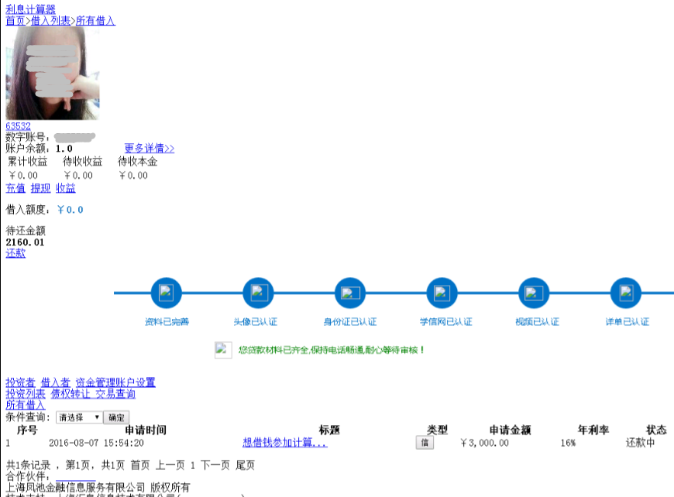
校园网贷分析效果
应用价值
分析高危网贷人群，帮助学校及时发现网贷学生，尽早进行引导教育
分析效果
能够审计到学生网贷的具体内容和金额，准确率高于80%

Slide 18
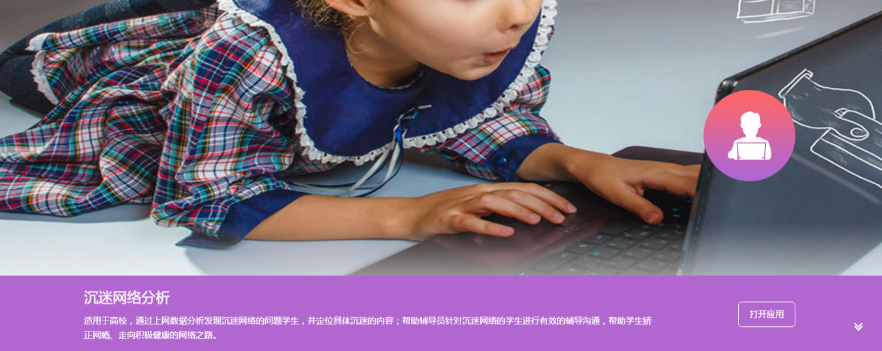
沉迷网络分析
应用背景
学生过度沉迷网络，影响学业及身心发展
多起高校大学生通宵玩游戏猝死新闻，引发社会和学校广泛关注
应用价值
及时发现沉迷网络的学生，便于开展有针对性的辅导和教育

Slide 19
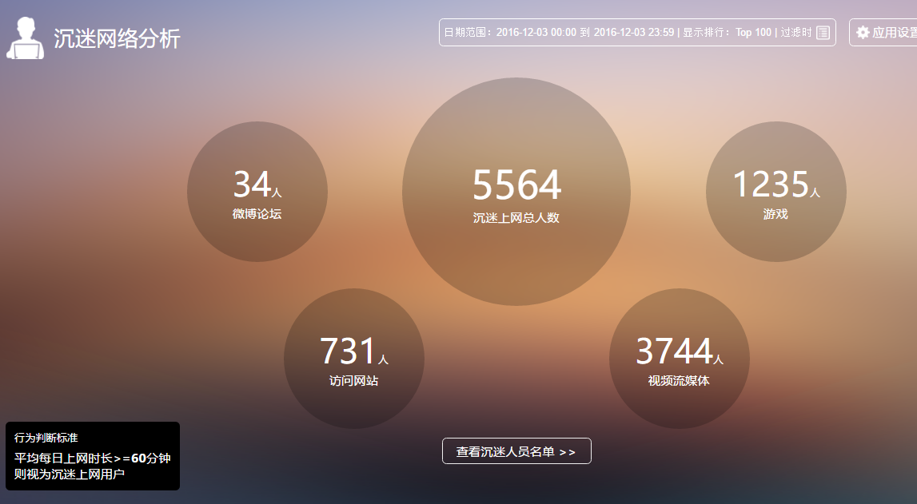
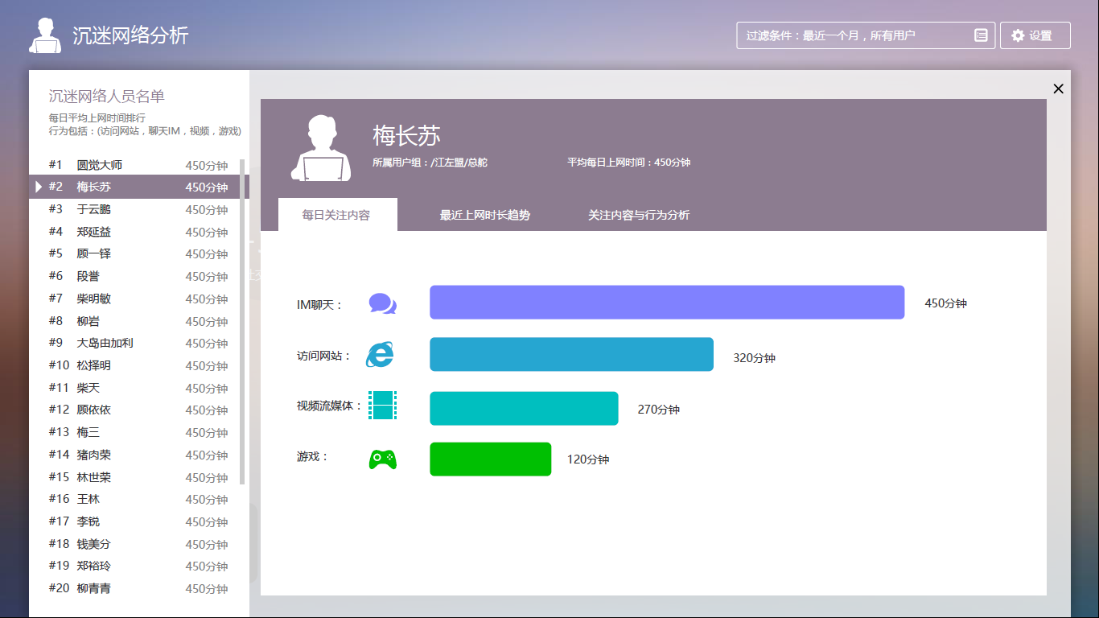
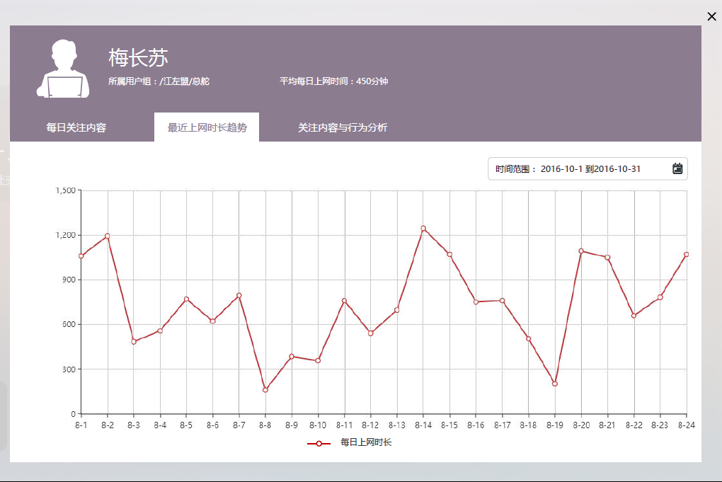
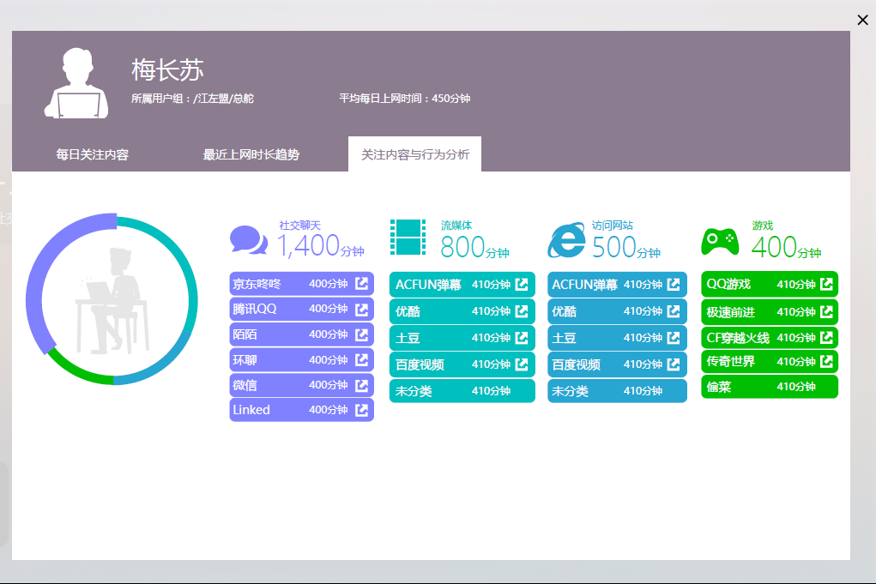
沉迷网络分析效果

Slide 20
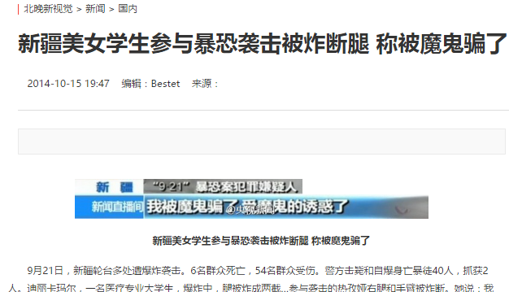
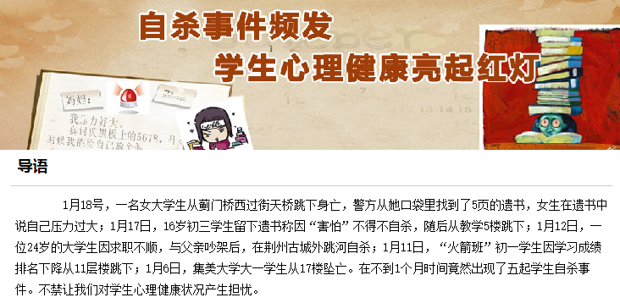
事件感知
应用背景
学校人员集中，学生心智尚未成熟，易发生各类恶性事件，如（传染性疫情、暴恐事件、自杀事件等），一旦发生影响恶劣
分析原理
根据特定关键字组，分析某类事件是否发生或有潜在风险，用户可以根据自己的需求自定义关键字组
Notes:
剔除影响，比如广告

Slide 21
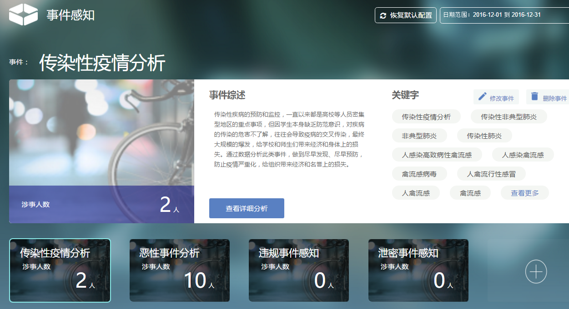
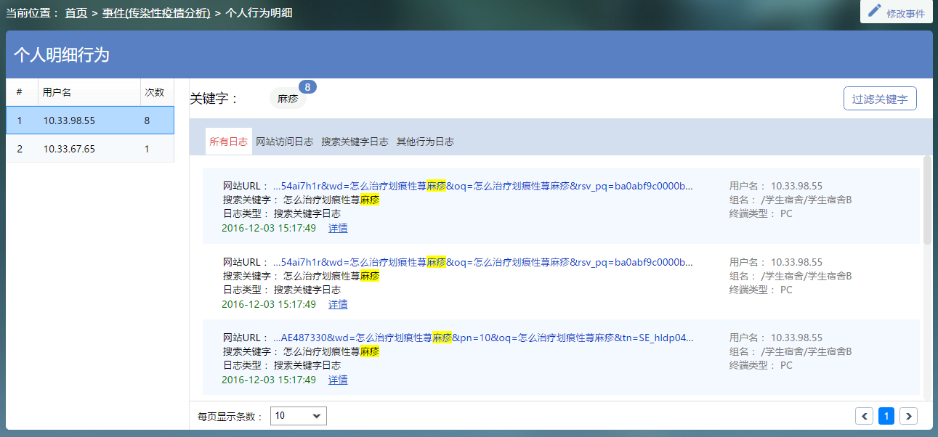
事件感知效果

Slide 22
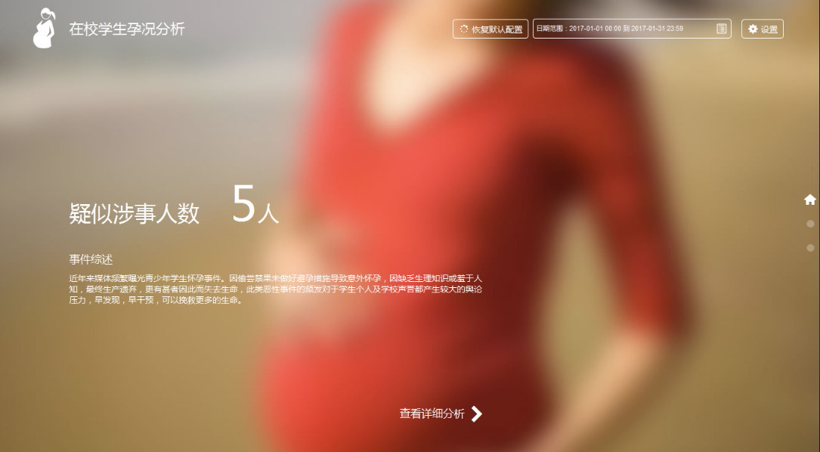
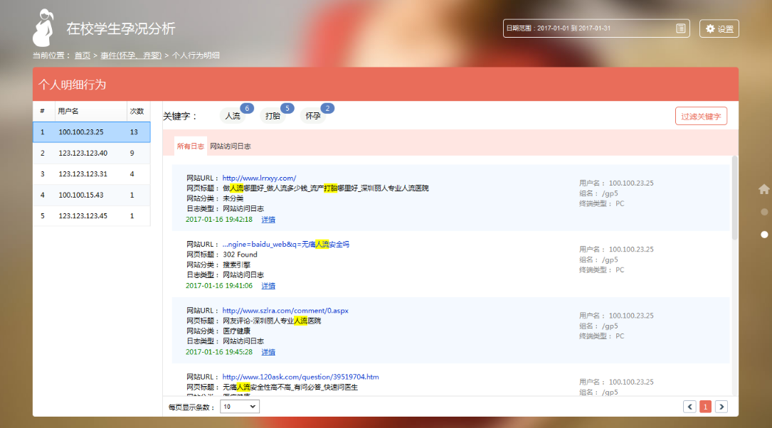
在校生孕况分析
背景故事
西南地区女大学生在寝室产子，并扔出窗外，给个人、家庭、学校造成极恶劣影响
应用价值
尽早发现异常，提供相关辅导名单，避免事件的恶化

Slide 23
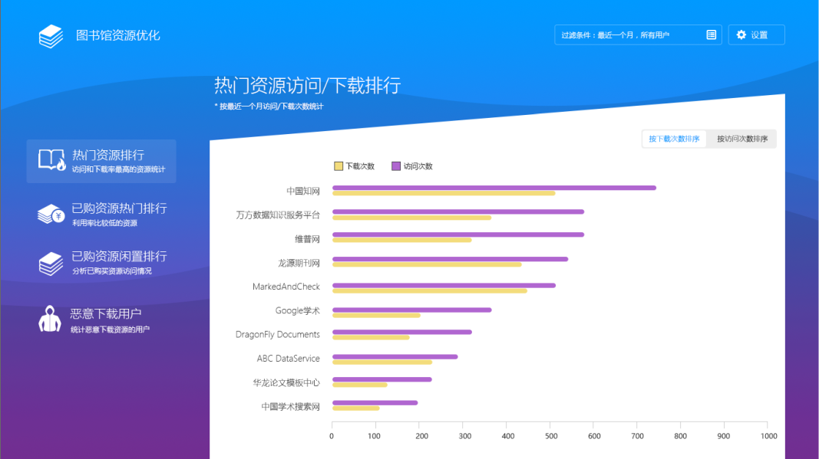
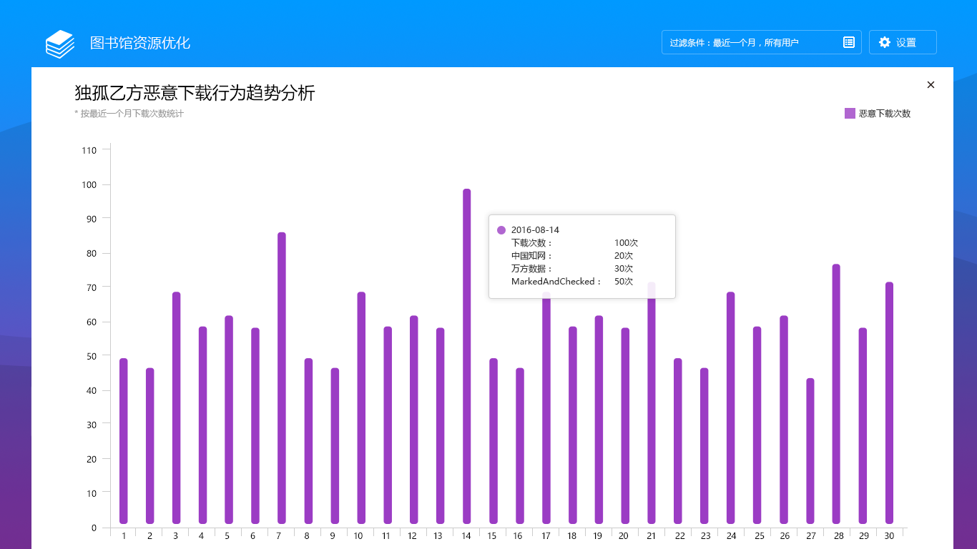
图书馆资源优化分析
应用背景
学校图书馆网络资源丰富，但利用情况不清楚，也无从管理
应用价值
分析已有资源利用率并优化，减少资源浪费
统计恶意下载行为，维护全体师生利益

Slide 24
客户案例
2

Slide 25
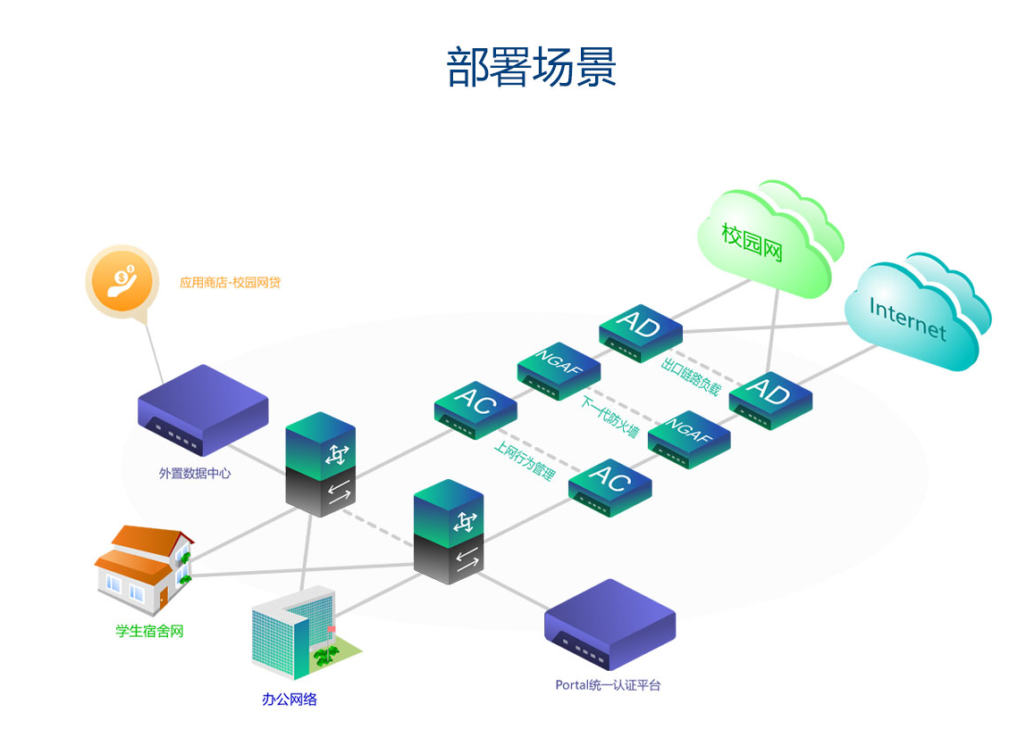
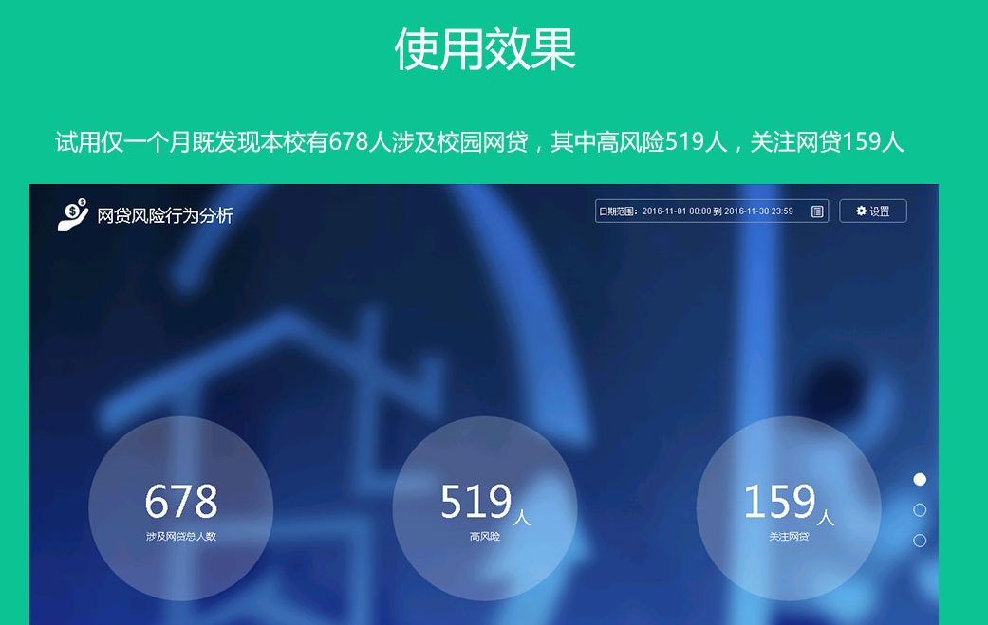
校园网贷案例—某广播电视大学
教育部和当地出台校园网贷指导后，某省广播电视台对此关乎学生切身利益的问题非常重视，在校园内部进行教育指导的同时，按照有关规范要求把校园网贷监管列入学校重点工作

Slide 26
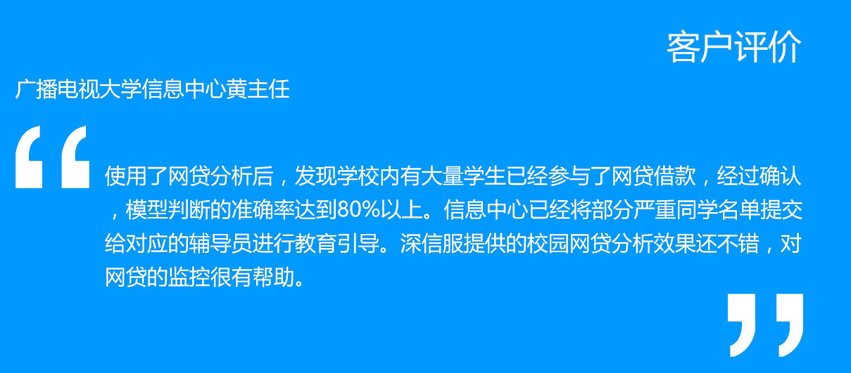
校园网贷案例—某广播电视大学

Slide 27

THANKS
SANGFOR SECURITY
深信服智安全

